Slide 1
Praksis I Wide Assessment
Sigurd Gravning

Slide 2
Wide assessment
Oppstartsfirma
Jobbsøking innan tech
Gyril
Skill Assessment
Innovasjon Norge
Studentar og frivillige
3 og ein halv

Slide 3
Arbeidsforhold
Bergen Works
Lågt under taket
Nytt kontorlokale
Eivind og Viljar
Stine
Arve

Slide 4
Arbeidsoppgåver og metodar
Innføringsoppgåve
React, Redux og Node.Js
Einhetstestar og bug fiksing
Individuelt med hjelping
Jest og enzyme
Pivotal Tracker
Visual Studio Code og Docker

Slide 5
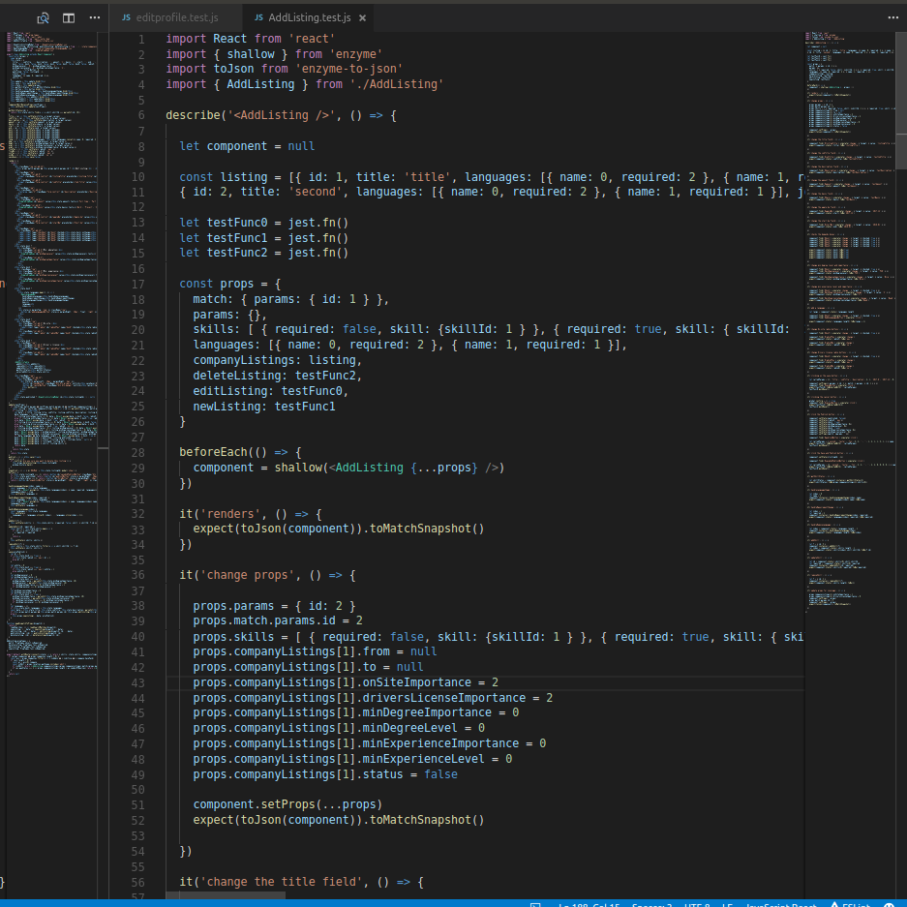

Slide 6
Resultat
Dekking av kode (Code coverage)
Antall testar
Kontinuerleg fiksing av bugs

Slide 7
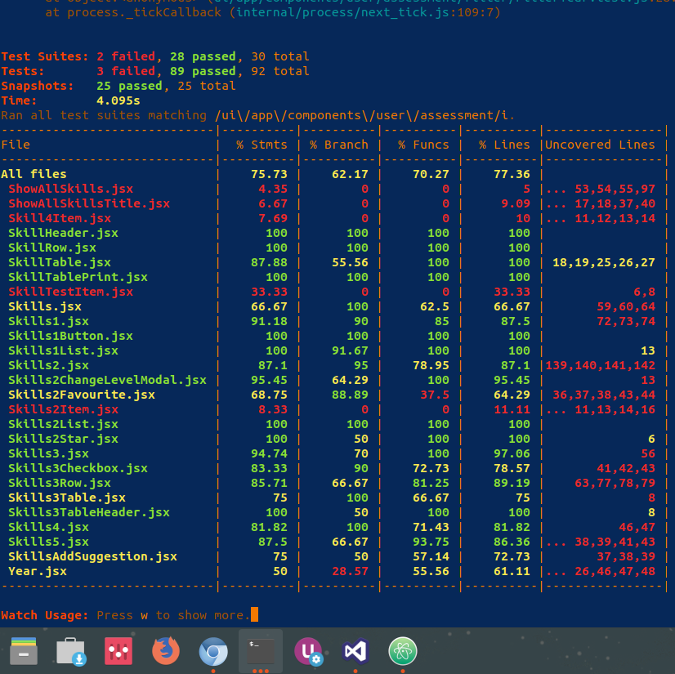

Slide 8
Relevans og Utbytte
Innføringsoppgåve - Funksjonibel nettside
Git
Innformasjonsflyt og komponentar
Funksjonell programmering
Backend
Finna fram I større prosjekt

Slide 9
Oppsummering
Ting som fungerte
Ting som kunne vert betre
Lærerikt
Smak for arbeidslivet
Motiverande

Slide 10
